Slide 1
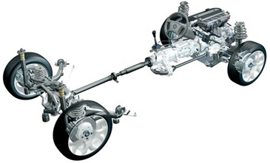
ТРАНСМИССИЯ
Всероссийская научно-методическая конференция 10 ноября 2013 - 30 января 2014 "Педагогическая технология и мастерство учителя"
Тема: « Конструкция трансмиссии автомобилей»
Электронное периодическое издание НАУКОГРАД
Ноябрь 2013 – февраль 2014

Slide 2
Цель: «Изучить конструкцию трансмиссии автомобилей».
Вопросы:
Назначение и основные типы трансмиссии;
Виды трансмиссии;
Устройство трансмиссии;

Slide 3
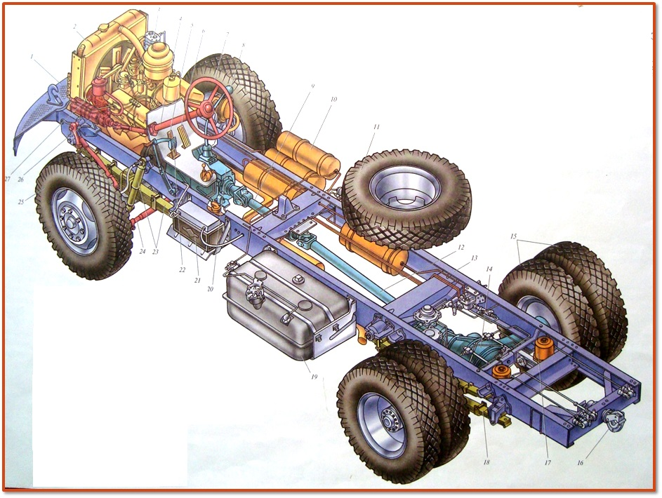

Slide 4
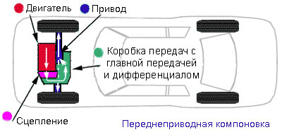
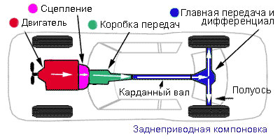
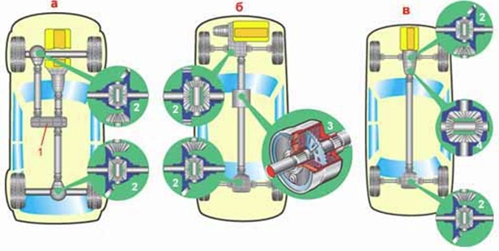

Slide 5
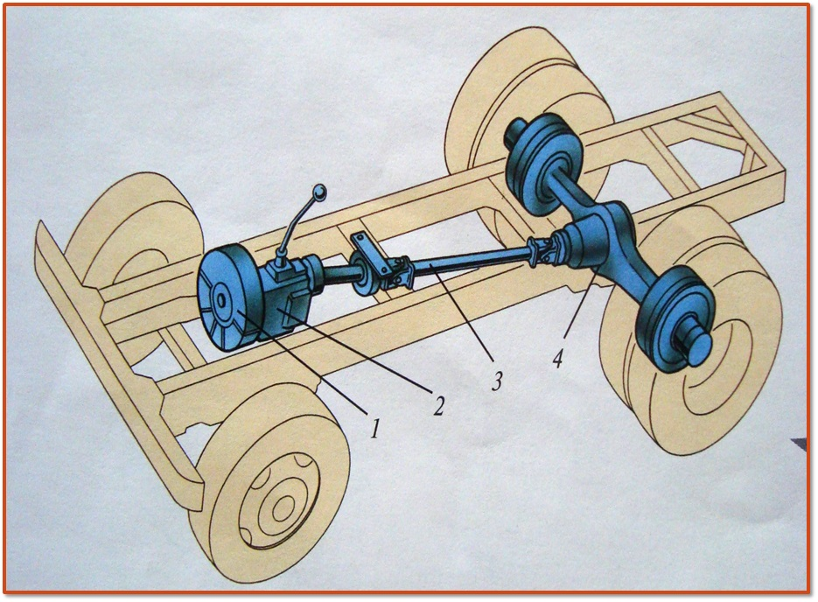
Ашихмин Сергей Анатольевич ГБОУ СПО КАМС №17

Slide 6
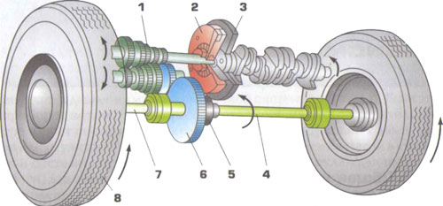

Slide 7
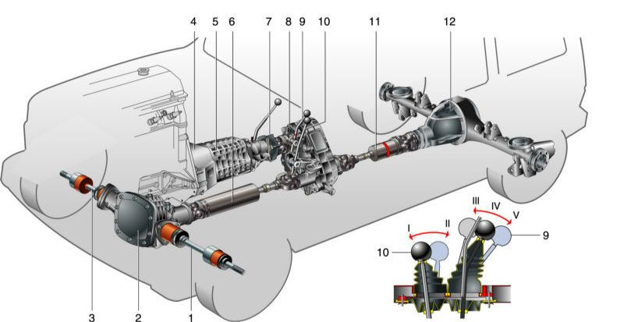
ПОЛНОПРИВОДНАЯ ТРАНСМИССИЯ

Slide 8
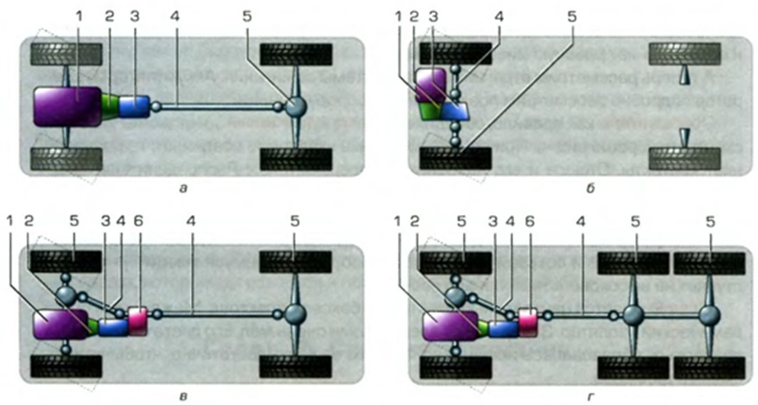
Схемы трансмиссий автомобилей:
а - заднеприводный автомобиль; б - переднеприводный автомобиль;
в - полноприводный автомобиль 4х4; г - полноприводный автомобиль 6х6
1- двигатель; 2 - сцепление; 3- КПП; 4- карданная передача; 5 –ведущий мост; 6- раздаточная коробка

Slide 9
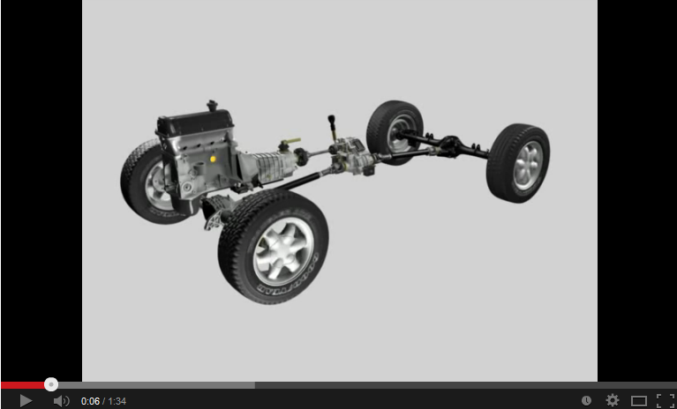
Демонстрация фильма: «Трансмиссия автомобилей»
Домашнее задание
Шестопалов С. К. Устройство, техническое обслуживание и ремонт легковых автомобилей. стр. 19-24
Конспекты
Ответить на вопросы: «Рефлексия»

Slide 10
Рефлексия Выберите предложение и продолжите его:
1.Сегодня я узнал…
2.Было интересно…
3.Я понял, что…
4.Теперь я могу…
5.Я почувствовал, что…
6.Я приобрел… 7.Я научился…
8.У меня получилось …
9.Я cмог…
10.Я попробую… 13.Меня удивило…
14.Мне захотелось…

Slide 11
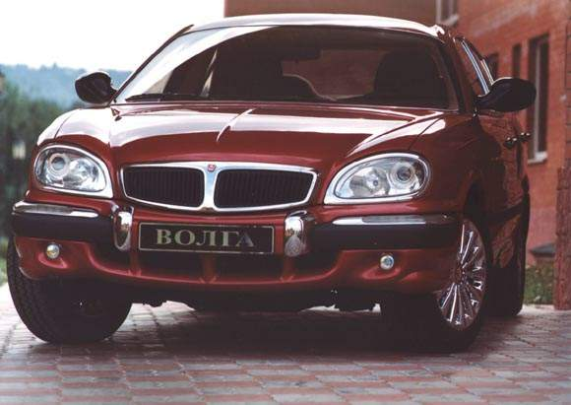
Урок закончен.
Спасибо за внимание!
Ашихмин Сергей Анатольевич, ГБОУ СПО КАМС №17

